Slide 1
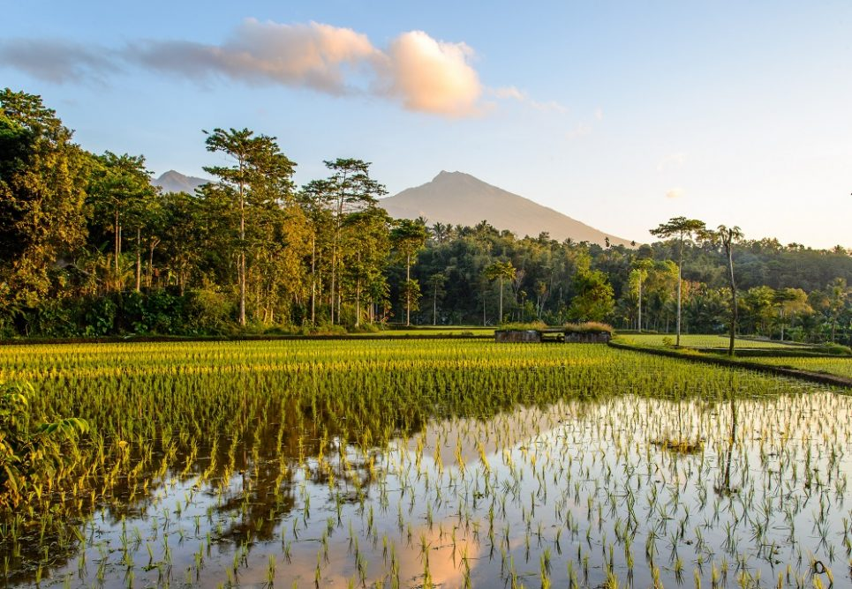
BADAN PENGAWASAN KEUANGAN DAN PEMBANGUNAN
Deputi Bidang Pengawasan Penyelenggaraan Keuangan Daerah
MITIGASI & Pengawasan Pengelolaan Keuangan di Organisasi masyarakat (Pejuang Muda)
Albertus Agus Windarto, SE,MM,CFrA
Auditor Madya pada
DIREKTORAT PENGAWASAN AKUNTABILITAS KEUANGAN, PEMBANGUNAN, DAN
TATA KELOLA PEMERINTAHAN DESA
JAKARTA - 18 OKTOBER 2021

Slide 2
PEJUANG MUDA
Untuk mewujudkan visi tersebut, ada tiga koridor besar yang diusulkan, antara lain: Konsep, Bentuk Program, Branding & Pengemasan

Slide 3
PRINSIP PROGRAM
Program Pejuang Muda perlu berpegang pada value yang relevan untuk perkembangan mahasiswa dan perubahan sosial di masyarakat.
Prinsip implementasi Program Pejuang Muda antara lain:
Berdampak
Inklusif
Kolaboratif
Konkret, focus, dan terukur
Menggerakkan banyak pihak untuk bersolidaritas
Melibatkan warga, penggerak lokal, balai, panti sosial untuk memberi dampak lebih
Fokus Pada 5 Program Utama.
Prinsip tersebut diwujudkan dalam dua bentuk konkret aktivitas Pejuang Muda: Blended Activity (Offline & Online)

Slide 4
KONSEP PEJUANG MUDA
Pejuang Muda adalah laboratorium sosial bagi para mahasiswa mengaplikasikan ilmu dan pengetahuannya untuk memberi dampak sosial secara konkret. Melalui program setara 20-22 SKS ini, mahasiswa akan ditantang untuk belajar dari warga sekaligus berkolaborasi dengan Pemerintah Daerah, pemuka masyarakat, tokoh agama setempat serta seluruh stakeholder penggerak sosial di daerah.
Ruang lingkup kerja mahasiswa dalam Pejuang Muda
Mahasiswa turun langsung ke daerah yang membutuhkan bantuan
Mahasiswa akan berkolaborasi (magang) di Kementerian Sosial untuk mendukung program-programnya
Bersama Kementerian Sosial, mahasiswa akan merancang dan mengeksekusi program sosial yang relevan untuk daerah tersebut
Mahasiswa juga akan merancang digital campaign untuk mendukung program sosial yang dijalankan

Slide 5
Kategori Program yang disasar Pejuang Muda
Kategori-kategori program antara lain:
Pengembangan Program Bantuan Sosial,
Pengembangan bantuan sosial yang berkelanjutan. Plus, kegiatan memverifikasi dan validasi (quality assurance) penerima bantuan sosial dan sembako.
2. Pemberdayaan Fakir Miskin dan Lansia,
Inovasi program sosial untuk membantu fakir miskin dan atau lansia.
3. Pola Hidup Sehat dan Kesehatan Lingkungan
Pengembangan program kesehatan lingkungan bagi masyarakat kurang mampu serta memperkuat gaya hidup sehat di seluruh level masyarakat.
4. Fasilitas untuk Kepentingan Umum
Pembangunan fasilitas untuk kepentingan umum di wilayah pasca bencana (Nusa Tenggara Timur) seperti micro-hydro, rutilahu dan community center.
5. Social Entrepreneurship (Pahlawan Ekonomi)
Identifikasi sumber daya setempat, potensi pasar, dan transformasi sosiokultural yang diperlukan

Slide 6
Aktivitas Off-line Pejuang Muda
Aktifitas Offline atas 5 Program
Inisiatif
Perencanaan dan manajemen
Menghadapi ketidak pastina, ketidakjelasan, Risiko
Bekerja dengan orang lain/pihak lain
Belajar dari pengalaman

Slide 7
Aktivitas On-line Pejuang Muda
Konsep
Mahasiswa tidak hanya terjun langsung ke lapangan, tapi juga menjadi jembatan bagi daerah dan publik luas yang tergerak membantu. Aktivitas online dibuat agar program lebih inklusif karena penggerak perubahan tidak hanya mahasiswa tapi juga publik luas yang tergerak membantu.
Objective
Mewadahi bantuan dari publik luas untuk mengakselerasi perubahan di daerah Pejuang Muda.
Bentuk Konkrit
Mahasiswa membuat digital campaign untuk mendukung programnya. Melalui digital campaign ini, mahasiswa bisa mengajak publik untuk berdonasi membantu program yang akan mereka jalankan.

Slide 8
KOMUNIKASI PEJUANG MUDA
Pesan & tampilan Pejuang Muda perlu relevan dengan mahasiswa yang berasal dari generasi Z, maka cara mengomunikasikan Pejuang Muda menjadi sangat penting.
Key Message
Pejuang Muda adalah kesempatan emas bagi mahasiswa untuk membuat perubahan nyata di masyarakat.
Supporting message:
Mahasiswa belajar langsung dengan Kementerian Sosial
Mahasiswa berjejaring dengan beragam individu dan komunitas yang beragam
Mahasiswa turun langsung ke daerah yang membutuhkan bantuan
Amplifier
Kementerian Sosial diperkuat Brand Ambassador untuk mempromosikan program ini.
Konsepnya adalah influencer yang berprestasi dan memberi dampak perubahan sosial akan menceritakan mengenai program Pejuang Muda di media sosial mereka.
Saluran Komunikasi
Mensos mengkomunikasikan Pejuang Muda di channel digital yang relevan dengan konsumsi mahasiswa saat ini.
Contoh:
Wawancara di channel Youtuber
Podcast
Live IG dengan Influencer

Slide 9
PRINSIP PROGRAM
Program Pejuang Muda perlu berpegang pada value yang relevan untuk perkembangan mahasiswa dan perubahan sosial di masyarakat.
Prinsip implementasi Program Pejuang Muda antara lain: - Berdampak - Konkret, fokus, dan terukur - Inklusif - Menggerakkan banyak pihak untuk bersolidaritas - Kolaboratif - Melibatkan warga, penggerak lokal, balai, panti sosial untuk memberi dampak lebih
Prinsip tersebut diwujudkan dalam dua bentuk konkret aktivitas Pejuang Muda:
Fokus pada Program Utama
Blended Activity (Offline & Online)

Slide 10
FOKUS PROGRAM
Social Entrepreneurship (Pahlawan Ekonomi)
Usaha pengentasan kemiskinan dan penyelesaian masalah sosial melalui konsep pemberdayaan sosial bagi fakir miskin dan lansia
Di daerah Pasca-Bencana Di kantong kemiskinan Di komunitas adat terpencil Di seluruh Nusantara
Mahasiswa berperan sebagai agen perubahan sosial, melalui kegiatan (1) pemetaan masalah;
(2) identifikasi alternatif solusi;
(3) formulasi solusi terbaik;
(4) perencanaan sumber daya dan capaian;
(5) pengerahan peran serta elemen masyarakat;
(6) implementasi dan pelaporan serta pengukuran dampak

Slide 11
CONTOH KATEGORI PROGRAM
Hunian
Sarana dan Kesehatan Lingkungan
Fasilitas Sosial
Usaha Budidaya
Koperasi Sembako

Slide 12
KEUANGAN NEGARA (UU 17/2003)
Keuangan Negara adalah semua hak dan kewajiban negara yang dapat dinilai dengan uang, serta segala sesuatu baik berupa uang maupun berupa barang yang dapat dijadikan milik negara berhubung dengan pelaksanaan hak dan kewajiban tersebut
Pasal 3 (1)
Keuangan Negara dikelola secara tertib, taat pada peraturan perundang-undangan, efisien, ekonomis, efektif, transparan, dan bertanggung jawab dengan memperhatikan rasa keadilan dan kepatutan.

Slide 13
PENGELOLAAN KEUANGAN NEGARA MENCAKUP
PENGUASAAN
PENGGUNAAN
Rp
PERENCANAAN
PERTANGGUNG JAWABAN
PENGAWASAN

Slide 14
ASAS-ASAS UMUM PENGELOLAAN KEUANGAN NEGARA
Asas-asas Umum Pengelolaan Keuangan Negara dalam rangka mendukung terwujudnya good governance dalam penyelenggaraan negara, pengelolaan keuangan negara perlu diselenggarakan secara profesional, terbuka, dan bertanggung jawab sesuai dengan aturan pokok yang telah ditetapkan dalam Undang-Undang Dasar.

Slide 15
TITIK KRITIS PENGELOLAAN KEUANGAN NEGARA/ BANTUAN PROGRAM
PERENCANAAN
Penyusunan Project Proposal kegiatan
PELAKSANAAN
PENATAUSAHAAN
Penataan usahaan Kertas Kerja kegiatan (termasuk hasil identifikasi pemangku kepentingan/partner Kerjasama, hasil evaluasi rutin,dll)
PERTANGGUNG-JAWABAN
Kewajiban Pejuang Muda untuk Menyusun Laporan Pertanggungjawaban : Off line
Penatausahaan pengelolaan aset hasil kegiatan
2. Pengukuran Dampak
keselarasan antara Project Proposal dengan Tujuan Program yang disasar.
Project Proposal telah sesuai hasil dari: (1)pemetaan masalah; (2)identifikasi alternatif solusi; (3)formulasi solusi terbaik; (4)perencanaan sumber daya dan capaian; (5)pengerahan peran serta elemen masyarakat. (6)implementasi dan pelaporan serta pengukuran dampak
Mekanisme peng-SPJ-an sesuai ketentuan
Penatausahaan atas seluruh bukti kegiatan, bukti hasil kerja sesuai perencanaan dalam Project Proposal.
Pemanfaatan hasil kegiatan/ hasil kerja
Seluruh jenis kegiatan diarahkan diupayakan sendiri oleh tim/ Swakelola
kewajiban perpajakan yang mengikuti.
Penatausahaan revisi kegiatan/ koreksi kegiatan apabila ada ketidaksesuaian dengan rencana awal.
Adanya penjelasan atas keterlambatan pelaksanaan kerja/ kegiatan.
Monitoring Harian/mingguan atas kegiatan/kerja tim
Presentasi ke tim mentor
1. Laporan Kegiatn
On line
Perlu migitasi risiko

Slide 16
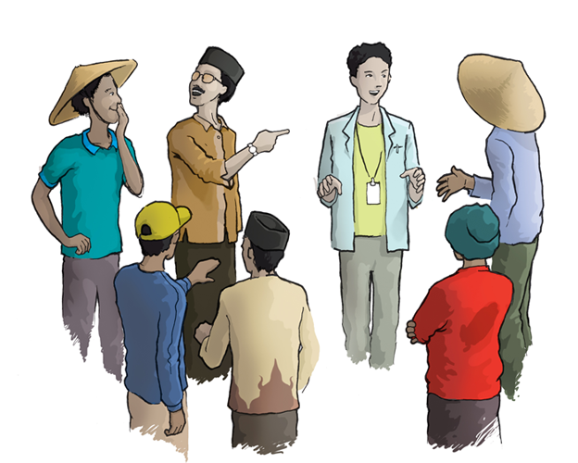
KENDALA DAN MITIGASI PENGELOLAAN PENGELOLAAN PROGRAM OLEH PEJUANG MUDA
Kurangnya pemahaman regulasi/kebijakan program social yang ada
Kurangnya fungsi pendampingan dari Institusi Kemensos di lapangan atas pejuang muda dan Mentor
Kekhawatiran/ketakutan melakukan kesalahan dari Pejuang Muda, & Mentor
Waktu kegiatan yang singkat dengan tugas yang harus berhasil
Kurangnya disiplin dalam pelaporan dan belum dibuatnya materi paparan
KENDALA
Penguatan Sosialisasi/ kebijakan terkait Program Kemensos, Konsep Pemberdayaan Sosial
Help desk konsultasi di lapangan (Dinsos, dan jajaran)
Pendampingan oleh Mentor, & jajaran Dinsos/ UPT Sosial agar sesuai perencanaan, sesuai kondisi riil di lapangan
Mendorong dibuatnya alat monitoring yang ringkas (dashboard) pimpinan
Monitoring terkini atas kewajiban penyampaian laporan/ penyiapan materi paparan
MITIGASI

Slide 17
MANAJEMEN RISIKO DALAM PENGELOLAAN PROGRAM OLEH PEJUANG MUDA
IDENTIFIKASI DAN ANALISIS | RISIKO | PENYEBAB | MITIGASI RISIKO
PERENCANAAN Penetapan | Penetapan sasaran tidak tepat, yaitu: Pemetaan masalah sosial 2.Identifikasi alternatif solusi 3.Pemilihan / formulasi solusi 4.Perencanaan sumber daya dan rencana kerja 5.Pelaksanaan Realisasi online menemukan kendali:Digital campaign 2. Penggalangan peran serta masyarakat | Kurang paham terhadap regulasi, kurang pendampingan dan waktu pembekalan/ sosialisasi yang singkat. | Koordinasi ditingkatkan Pembinaan dilapangan oleh institusi Sosial Pemantauan, Pengawasan, Update monitoring perkembangan kegiatan di lapangan
PENGANGGARAN | Kesalahan penganggaran dan penetapan Langkah prioritas kerja/kegiatan sehingga Anggaran tidak tercukupi | Kurang paham terhadap potensi perubahan di lapangan
PELAKSANAAN Kegiatan Offline dan on line ,penatausahaan, dokumentasi, pertanggungjawaban | Kegiatan berjalan tidak sesuai rencana, | Pejuang muda masih awam dalam berkegiatan di lapangan
PELAPORAN Off line dan Online | Pelaporan dari Pejuang muda Terlambat dibuat, Tidak Lengkap (pengukuran dampak tidak dibuat), Paparan ke Mentor terlambat | Waktu tugas di lapangan terbatas, dan kegiatan program pemberdayaan masih berlangsung

Slide 18
hadir bermanfaat
Semangat dan sukses selalu untuk Rekan-rekan PEJUANG MUDA.. Ayo.bersama turut membangun Negeri tercinta..dengan kreasi,inovasi..demi kemakmuran masyarakat Indonesia

